Slide 1
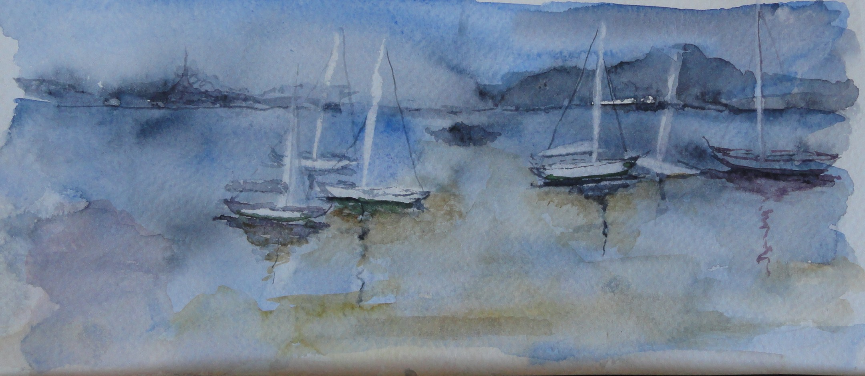
QUE ES LO QUE YO NECESITO SABER DE TI COMO PERSONA
PARA PODER DARTE
EL MEJOR CUIDADO POSIBLE.
M. Chochinov

Slide 2
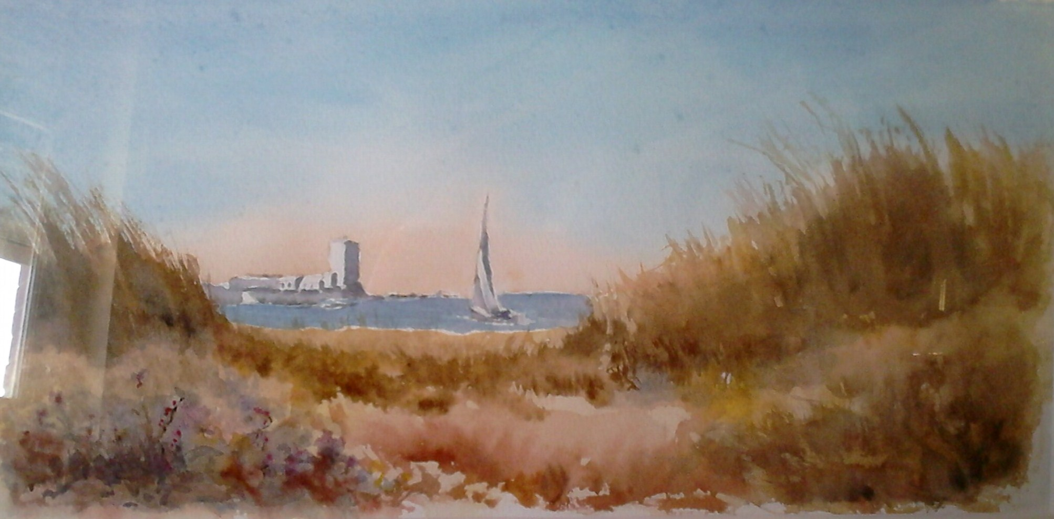
Cuestionario GES

Slide 3
SENTIDO
Integración: Necesidad de reconciliación con las experiencias pasadas y presentes, y aceptación de uno mismo.
Me siento feliz, reconciliado y en paz conmigo mismo/a y con la vida. Todo está bien. | Aunque he vivido experiencias difíciles y dolorosas, en general estoy satisfecho de mi vida y de mi mismo. | Si pudiera, cambiaría algunas cosas que hice o dejé de hacer, o algunas situaciones vividas muy a mi pesar. | He cometido algunos errores importantes que ahora lamento y necesitaría reparar. Hay experiencias que desearía olvidar. | No he hecho nada bien; he cometido muchos errores y ya no hay solución. La vida ha sido injusta conmigo.

Slide 4
Amor
Necesidad de amar y sentirse amado, reconocido, respetado.
1 | 2 | 3 | 4 | 5
Siento que formo parte de una humanidad que ama, lucha, aprende y evoluciona | Me siento muy unido con las personas que amo | Me siento lejos de alguien importante para mi. | Me siento solo/a. | No vale la pena vincularte a nadie porque siempre sale mal.

Slide 5
Paz / perdón:
Necesidad de paz y reconciliación con los seres queridos.
1 | 2 | 3 | 4 | 5
Me siento muy reconciliado y en paz con los demás. | En general, estoy satisfecho con las relaciones que tengo con las personas de mi entorno. | No hay temas importantes sin resolver o reparar en mi vida, sólo algunas cosas o relaciones que podrían mejorarse. | Tengo una sensación intensa de falta de paz y de perdón | Hay personas con las que ya no quiero saber nada. Lo hecho, hecho está.

Slide 6
Legado:
Siento que mi vida (trabajo, relaciones…) ha contribuido a mejorar un poco el mundo. | He procurado ser útil y generoso/a con los demás. Es mi manera de corresponder con todo lo que he recibido. | Mi familia y mis amigos me recordarán con cariño. | Cada uno tiene lo que se merece. He dado muy poco de mí. | Nadie se acordará de mí.

Slide 7
Trascendencia
Necesidad de vinculación con Dios, Realidad trascendente o Conciencia amorosa.
1 | 2 | 3 | 4 | 5
Me siento profundamente unido/a y sostenido/a por Dios (energía cósmica, etc.) | Mis creencias espirituales o religiosas me ayudan en esta situación. | Siempre he creído en Dios, aunque esto no me sirva ahora de mucho apoyo. | No se si creo en algo trascendente o no. | No tengo ninguna creencia espiritual ni religiosa. Esta cuestión me es indiferente

Slide 9
Preguntas ABIERTAS En estos momentos, en su situación actual:
1. ¿Qué es lo que más le preocupa?
2. ¿Qué es lo que más le molesta?
3. ¿Qué es lo que más le ayuda?
4. ¿En qué o en quien se apoya en situaciones de crisis?
5. ¿Qué le hace sentir seguro, a salvo?
6. ¿Qué es lo que más valora su gente de usted?

Slide 10
:
 | Nada | Poco | Algo | Bastante | Mucho
1. Revisando mi vida me siento satisfecho con lo que he vivido y conmigo mismo
2. He hecho en mi vida lo que sentía que tenía que hacer
3. Encuentro sentido a mi vida
4. Me siento querido por las personas que me importan
5. Me siento en paz y reconciliado con los demás
6. Creo que he podido aportar algo valioso a la vida o a los demás
7. A pesar de mi enfermedad mantengo la esperanza de que sucedan cosas positivas
8. Me siento conectado con una realidad superior (la naturaleza, Dios,...)

